Slide 1

Cómo comparar
estrategias y
reconocer promesas
exageradas
Salud y Estética
Ver el OA en saludyestetica.lumbre.lat
Notes:
Objeto de aprendizaje de Lumbre · Salud y Estética
Enlace: https://saludyestetica.lumbre.lat/object/sye-c27-r01-oa07-como-comparar-y-reconocer-promesas

Slide 2
Acerca de este OA · 1 de 2
Objetivo
Comparar dos o más estrategias alimentarias con cinco criterios verificables —evidencia, suficiencia, costo, adherencia y restricciones—, distinguir el corto del largo plazo y reconocer las señales de una promesa exagerada, sin prescribir ni descartar dietas por moda.
Cómo comparar estrategias y reconocer promesas exageradas
2 / 69
Notes:
Enlace al OA: https://saludyestetica.lumbre.lat/object/sye-c27-r01-oa07-como-comparar-y-reconocer-promesas

Slide 3
Acerca de este OA · 2 de 2
Descripción
Última lección del curso 27: una hoja de comparación para poner varios planes en la misma mesa, la diferencia entre lo que se mide a las seis semanas y lo que se sostiene al año, por qué una asociación no prueba una causa y qué señales delatan una promesa que no se puede cumplir.
Autoría: Salud y Estética
Etiquetas: comparar · evidencia · promesas · adherencia · criterio
Cómo comparar estrategias y reconocer promesas exageradas
3 / 69
Notes:
Continuación de «Acerca de este OA» (2 de 2).

Slide 4
Cómo comparar estrategias y reconocer promesas exageradas · 1 de 2
Público y alcance
Personas que comparan dietas y quieren decidir con criterios, sin conocimientos previos de nutrición. Es formación educativa: no prescribe dietas, no fija cantidades ni sustituye la valoración de un profesional sanitario.
Caso ficticio. Diego, nombre inventado, tiene treinta y ocho años y una hoja de cálculo con tres planes. En la primera columna puso el que le recomendó su prima: bajar carbohidratos y subir proteína, «resultados en tres semanas». En la segunda, el que vio en un video: comer sólo entre el mediodía y las ocho de la noche.
Cómo comparar estrategias y reconocer promesas exageradas
4 / 69

Slide 5
Cómo comparar estrategias y reconocer promesas exageradas · 2 de 2
En la tercera, el de la fonda donde come de lunes a viernes: sopa, guisado, tortillas y agua de fruta. Los tres tienen algo a favor y ninguno viene con instrucciones para compararlos. Diego no quiere otra lista de alimentos prohibidos: quiere saber qué preguntar para decidir.
En el grupo de su familia ya hay quien defiende cada plan como si fuera una identidad, y él sospecha que el problema no es cuál es el mejor del mundo, sino cuál puede sostener sin perder la cabeza ni el presupuesto. Esta lección le da la hoja que le falta.
Cómo comparar estrategias y reconocer promesas exageradas
5 / 69
Notes:
Continuación de «Cómo comparar estrategias y reconocer promesas exageradas» (2 de 2).

Slide 6
Comparar no es elegir bando · 1 de 2
Comparar estrategias no empieza por elegir una, sino por hacerles a todas las mismas preguntas. Cuando una persona cuenta que el ayuno le cambió la vida y otra defiende contar porciones, no están discutiendo dos dietas: están contando dos experiencias con dos preguntas distintas. Una comparación honesta pone los planes en la misma mesa, con los mismos criterios y el mismo plazo. Si un plan se mide por lo que promete y el otro por lo que exige, la conclusión ya estaba escrita antes de empezar. La hoja de comparación no elige por ti: evita que elijas por simpatía.
Cómo comparar estrategias y reconocer promesas exageradas
6 / 69

Slide 7
Comparar no es elegir bando · 2 de 2
El segundo paso es aceptar que dos planes distintos pueden funcionar. Un patrón mediterráneo adaptado a México, un esquema bajo en carbohidratos bien construido y una rutina de comidas fijas pueden coincidir en lo que importa: menos ultraprocesados, más alimentos frescos, horarios que se sostienen. La comparación útil no busca al ganador universal; busca qué plan encaja con tu vida, tu presupuesto y tus restricciones. Esa pregunta no tiene una respuesta para toda la humanidad: tiene una respuesta para ti, y cambia cuando cambia tu vida.
Cómo comparar estrategias y reconocer promesas exageradas
7 / 69
Notes:
Continuación de «Comparar no es elegir bando» (2 de 2).

Slide 8
Cinco criterios que caben en una hoja · 1 de 4
Los cinco criterios se contestan con un dato, no con una impresión. Evidencia: qué se estudió, en quién, durante cuánto tiempo y con qué diseño; que exista un estudio no significa que responda tu pregunta. Suficiencia: si el plan cubre los grupos de alimentos y la energía que necesitas, o si deja huecos. Costo: dinero, tiempo de compra y de cocina, y acceso real en tu colonia. Adherencia: si puedes sostenerlo seis meses sin vivir pensando en la comida. Restricciones: qué prohíbe y a quién ese conjunto de prohibiciones le resultaría riesgoso.
Cómo comparar estrategias y reconocer promesas exageradas
8 / 69

Slide 9
Cinco criterios que caben en una hoja · 2 de 4
El orden importa. Primero se descarta lo que no es seguro para una persona concreta: embarazo, lactancia, diabetes tratada, enfermedad renal, antecedentes de trastorno de la conducta alimentaria o medicación con horarios. Después se revisa la suficiencia, porque un plan que no cubre lo básico no se arregla con voluntad. Luego el costo y la adherencia, que deciden si el plan sobrevive a la tercera semana. La evidencia se mira al final, no porque importe menos, sino porque un plan con estudios y sin adherencia sigue siendo un plan que no vas a seguir.
Cómo comparar estrategias y reconocer promesas exageradas
9 / 69
Notes:
Continuación de «Cinco criterios que caben en una hoja» (2 de 4).

Slide 10
Cinco criterios que caben en una hoja · 3 de 4
Qué es y qué no es esta lección
Formación intermedia de carácter informativo. Enseña a comparar estrategias con criterios y a reconocer promesas exageradas; no prescribe dietas, no fija cantidades, no valora síntomas y no sustituye la consulta con un profesional sanitario.
Una comparación no es un diagnóstico
Que un plan te siente mejor o peor no identifica una enfermedad ni justifica una restricción permanente. Si hay síntomas persistentes, pérdida de peso no buscada o una condición diagnosticada, la valoración es profesional.
Cómo comparar estrategias y reconocer promesas exageradas
10 / 69
Notes:
Continuación de «Cinco criterios que caben en una hoja» (3 de 4).

Slide 11
Cinco criterios que caben en una hoja · 4 de 4
La pregunta que desarma una promesa
Pregunta qué se midió, en quién y durante cuánto tiempo. Si la respuesta es una foto, un testimonio o una frase sin documento, no tienes evidencia: tienes publicidad.
Cómo comparar estrategias y reconocer promesas exageradas
11 / 69
Notes:
Continuación de «Cinco criterios que caben en una hoja» (4 de 4).

Slide 12
Suficiencia: lo que sale del plato · 1 de 2
Cuando un plan elimina un grupo, la pregunta no es si es moderno, sino quién cubre el hueco. Quitar cereales puede llevarse fibra y vitaminas del complejo B; quitar lácteos sin sustituto reduce calcio; quitar leguminosas reduce proteína y fibra; quitar fruta y verdura reduce vitaminas, minerales y variedad. La OMS insiste en incluir variedad dentro de cada grupo y entre grupos, con base en alimentos mínimamente procesados. Un plan que se sostiene sólo con dos grupos no es más estricto: es más pobre, y el costo aparece en meses, no en la primera semana.
Cómo comparar estrategias y reconocer promesas exageradas
12 / 69

Slide 13
Suficiencia: lo que sale del plato · 2 de 2
La suficiencia también es cantidad. Un plan que deja con hambre todos los días no es un plan: es una prueba de resistencia que se abandona o se compensa. Y hay una suficiencia que no se ve en la etiqueta: la comida tiene que alcanzar para la casa, para el trabajo y para la mesa compartida. Si el plan exige cocinar distinto para cada integrante de la familia, su costo real incluye tiempo y conflicto. Comparar sin mirar ese costo es comparar sólo la mitad de la factura. La variedad no es un lujo: es la forma más barata de cubrir lo que un grupo no cubre.
Cómo comparar estrategias y reconocer promesas exageradas
13 / 69
Notes:
Continuación de «Suficiencia: lo que sale del plato» (2 de 2).

Slide 14
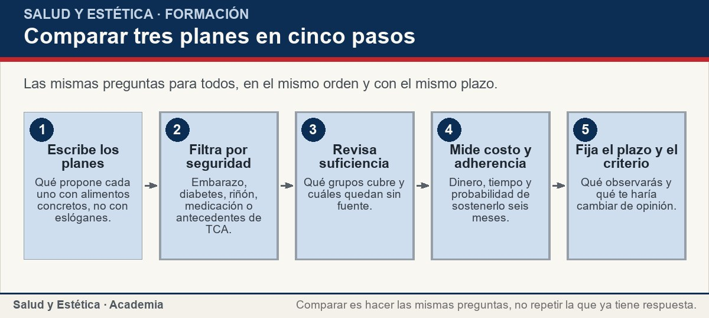
Suficiencia: lo que sale del plato
Las mismas preguntas para todos, en el mismo orden y con el mismo plazo.
Ver imagen original en el OA
Notes:
Imagen del OA: assets/fig-1-flujo.jpg
Texto alternativo: Comparar tres planes en cinco pasos
Pie: Las mismas preguntas para todos, en el mismo orden y con el mismo plazo.
Enlace: https://saludyestetica.lumbre.lat/object/sye-c27-r01-oa07-como-comparar-y-reconocer-promesas

Slide 15
Corto plazo y largo plazo no miden lo mismo · 1 de 2
Las primeras semanas de cualquier plan miden otra cosa de la que promete. Parte de lo que cambia al inicio no es grasa: es agua, glucógeno y el efecto de comer distinto. La novedad también reduce el picoteo y mejora la atención. Por eso un resultado a las seis semanas no dice qué pasará al año, y un estudio de tres meses no responde una pregunta de cinco años. Comparar planes exige poner el mismo plazo a todos y preguntar qué se midió: peso, cintura, energía, calidad de la dieta o todo junto. El plazo y la medida se eligen antes, no después de ver el resultado.
Cómo comparar estrategias y reconocer promesas exageradas
15 / 69

Slide 16
Corto plazo y largo plazo no miden lo mismo · 2 de 2
La pregunta que decide es la del mes siete: qué pasa cuando el plan termina, cuando vuelve el trabajo presencial, cuando hay una boda o una enfermedad. El NIDDK plantea que un plan de alimentación saludable y la actividad física regular ayudan a perder peso y a mantener el resultado a largo plazo, y esa frase describe lo que se sostiene, no lo que se promete en un anuncio. Un plan que sólo funciona mientras lo sigues al pie de la letra no es un plan de largo plazo: es una temporada. Comparar los dos plazos evita confundir un buen arranque con un buen destino.
Cómo comparar estrategias y reconocer promesas exageradas
16 / 69
Notes:
Continuación de «Corto plazo y largo plazo no miden lo mismo» (2 de 2).

Slide 17
Corto plazo y largo plazo no miden lo mismo
Frases que aparecen al comparar planes. La tercera columna no juzga a quien las dice: ordena la decisión.
Cómo comparar estrategias y reconocer promesas exageradas
17 / 69
Notes:
Título completo de la tabla que sigue.

Slide 18
Tabla · 1 de 2
Lo que se oye | Qué es en realidad | Qué hacer con criterio
«Funciona para todos» | Una promesa sin población definida | Preguntar en quién se probó y durante cuánto tiempo.
«Perdí cinco kilos en dos semanas» | Un caso con varios cambios y sin control | Agradecer el dato y no convertirlo en regla.
«Es el plan que la ciencia recomienda» | Una autoridad sin documento | Pedir el estudio, la guía y la fecha.
«Es natural, así que no tiene riesgo» | Una característica, no una garantía | Revisar restricciones y quién no debería seguirlo.
Cómo comparar estrategias y reconocer promesas exageradas
18 / 69
Notes:
Tabla del OA: Tabla
Enlace: https://saludyestetica.lumbre.lat/object/sye-c27-r01-oa07-como-comparar-y-reconocer-promesas

Slide 19
Tabla · 2 de 2
Lo que se oye | Qué es en realidad | Qué hacer con criterio
«Mi plan sólo quita un grupo» | Una restricción con costo nutricional | Ver qué nutrientes cubría ese grupo y con qué se sustituyen.
Cómo comparar estrategias y reconocer promesas exageradas
19 / 69
Notes:
Tabla del OA: Tabla
Enlace: https://saludyestetica.lumbre.lat/object/sye-c27-r01-oa07-como-comparar-y-reconocer-promesas

Slide 20
Asociación no es causalidad · 1 de 2
Muchas comparaciones se apoyan en estudios de población que observan a personas durante años. Esos estudios encuentran asociaciones: quienes siguen cierto patrón tienen menos riesgo de algunas enfermedades. Pero quienes siguen ese patrón también suelen tener más ingresos, fumar menos, moverse más y acudir antes al médico. Esa mezcla se llama confusión, y es la razón por la que una asociación no prueba que el patrón cause el efecto. La asociación describe que dos cosas aparecen juntas; la causa exige descartar otras explicaciones.
Cómo comparar estrategias y reconocer promesas exageradas
20 / 69

Slide 21
Asociación no es causalidad · 2 de 2
Los mecanismos y los estudios en animales añaden pistas, no conclusiones. Que una dieta cambie una medida en ratones no significa que haga lo mismo en personas, y que un mecanismo suene lógico no significa que se haya demostrado en humanos. Una afirmación gana confianza cuando se repite en estudios distintos, con diseños que controlan otras variables y con resultados en la misma dirección. Cuando esa cadena falta, la postura honesta es decir «es preliminar», no «los estudios demuestran». La incertidumbre no es un defecto de la lección: es parte del tema.
Cómo comparar estrategias y reconocer promesas exageradas
21 / 69
Notes:
Continuación de «Asociación no es causalidad» (2 de 2).

Slide 22
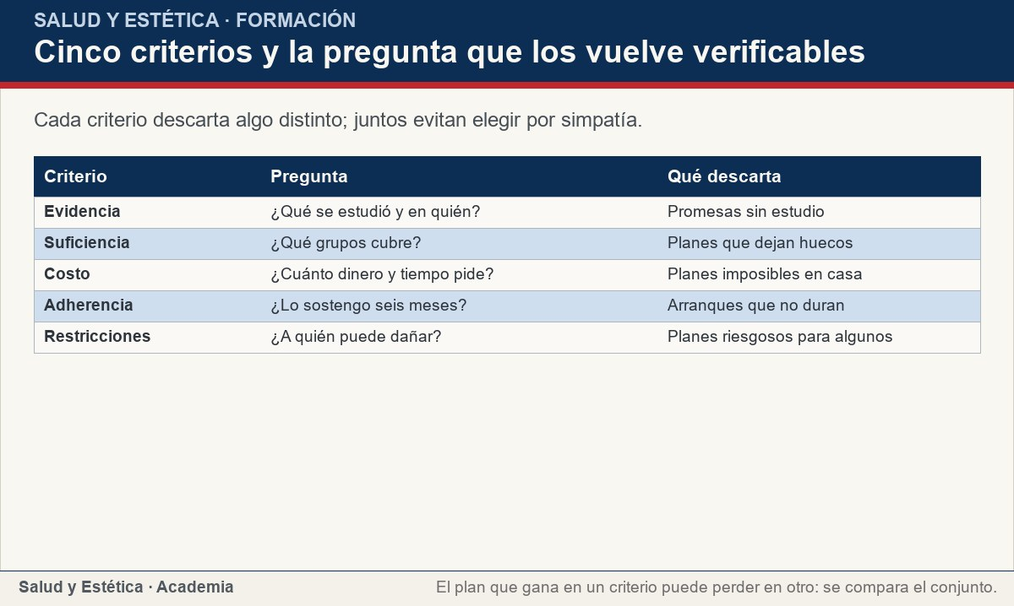
Asociación no es causalidad
Cada criterio descarta algo distinto; juntos evitan elegir por simpatía.
Ver imagen original en el OA
Notes:
Imagen del OA: assets/fig-2-matriz.jpg
Texto alternativo: Cinco criterios y la pregunta que los vuelve verificables
Pie: Cada criterio descarta algo distinto; juntos evitan elegir por simpatía.
Enlace: https://saludyestetica.lumbre.lat/object/sye-c27-r01-oa07-como-comparar-y-reconocer-promesas

Slide 23
Señales de promesa exagerada · 1 de 2
Hay señales que se repiten. Promesa de resultado garantizado o de plazo exacto. Velocidad incompatible con lo que el cuerpo cambia. Una causa única para problemas complejos. Un producto que sustituye comidas. Autoridad vaga: «los expertos», «la ciencia», sin nombre ni documento. Urgencia para comprar hoy. Fotos de antes y después sin contexto. Y una frase que lo resume: si el plan sirve para todo el mundo, probablemente no se probó en nadie en particular. Ninguna de estas señales prueba que el plan sea falso; todas piden la misma cosa: la fuente.
Cómo comparar estrategias y reconocer promesas exageradas
23 / 69

Slide 24
Señales de promesa exagerada · 2 de 2
Cerrar una comparación es escribir tres líneas antes de empezar: qué voy a observar, en qué plazo y qué tendría que ocurrir para aceptar que no funciona. Esa última línea es la que casi nadie escribe, y es la que convierte una prueba en aprendizaje. Si el plan se sostiene, se queda; si no, se ajusta o se deja sin drama. Comparar con criterios no vuelve a nadie escéptico de todo: vuelve a alguien capaz de explicar por qué eligió lo que eligió, y de cambiar de opinión cuando aparece un dato mejor.
Cómo comparar estrategias y reconocer promesas exageradas
24 / 69
Notes:
Continuación de «Señales de promesa exagerada» (2 de 2).

Slide 25
Sección
Señales de promesa exagerada · Procedimiento: armar la hoja de comparación · Paso 1 de 6
Escribe cada plan en una frase
Sin adjetivos publicitarios: qué alimentos entran, cuáles salen y en qué horarios. Si un plan no cabe en una frase, todavía no está claro qué propone.
Cómo comparar estrategias y reconocer promesas exageradas
25 / 69
Notes:
Recorrido: Procedimiento: armar la hoja de comparación
Paso 1 de 6: Escribe cada plan en una frase
Texto del paso: Sin adjetivos publicitarios: qué alimentos entran, cuáles salen y en qué horarios. Si un plan no cabe en una frase, todavía no está claro qué propone.
Enlace: https://saludyestetica.lumbre.lat/object/sye-c27-r01-oa07-como-comparar-y-reconocer-promesas

Slide 26
Sección
Señales de promesa exagerada · Procedimiento: armar la hoja de comparación · Paso 2 de 6
Aplica el filtro de seguridad
Marca los planes que no corresponden a tu situación: embarazo, lactancia, diabetes tratada, enfermedad renal o hepática, antecedente de trastorno de la conducta alimentaria o medicación con horarios. Ese filtro va antes de cualquier comparación.
Cómo comparar estrategias y reconocer promesas exageradas
26 / 69
Notes:
Recorrido: Procedimiento: armar la hoja de comparación
Paso 2 de 6: Aplica el filtro de seguridad
Texto del paso: Marca los planes que no corresponden a tu situación: embarazo, lactancia, diabetes tratada, enfermedad renal o hepática, antecedente de trastorno de la conducta alimentaria o medicación con horarios. Ese filtro va antes de cualquier comparación.
Enlace: https://saludyestetica.lumbre.lat/object/sye-c27-r01-oa07-como-comparar-y-reconocer-promesas

Slide 27
Sección
Señales de promesa exagerada · Procedimiento: armar la hoja de comparación · Paso 3 de 6
Revisa la suficiencia de cada uno
Enumera los grupos de alimentos que cubre y los que deja fuera. Si un grupo desaparece, anota qué aporta y con qué se sustituye. Un plan que no cubre lo básico no compite: queda fuera.
Cómo comparar estrategias y reconocer promesas exageradas
27 / 69
Notes:
Recorrido: Procedimiento: armar la hoja de comparación
Paso 3 de 6: Revisa la suficiencia de cada uno
Texto del paso: Enumera los grupos de alimentos que cubre y los que deja fuera. Si un grupo desaparece, anota qué aporta y con qué se sustituye. Un plan que no cubre lo básico no compite: queda fuera.
Enlace: https://saludyestetica.lumbre.lat/object/sye-c27-r01-oa07-como-comparar-y-reconocer-promesas

Slide 28
Sección
Señales de promesa exagerada · Procedimiento: armar la hoja de comparación · Paso 4 de 6
Pon números al costo y a la adherencia
Calcula el gasto semanal aproximado y el tiempo de compra y cocina. Después pregúntate cuántas semanas seguidas podrías sostenerlo con tu trabajo y tu familia. Sé honesto: la respuesta es el criterio, no el deseo.
Cómo comparar estrategias y reconocer promesas exageradas
28 / 69
Notes:
Recorrido: Procedimiento: armar la hoja de comparación
Paso 4 de 6: Pon números al costo y a la adherencia
Texto del paso: Calcula el gasto semanal aproximado y el tiempo de compra y cocina. Después pregúntate cuántas semanas seguidas podrías sostenerlo con tu trabajo y tu familia. Sé honesto: la respuesta es el criterio, no el deseo.
Enlace: https://saludyestetica.lumbre.lat/object/sye-c27-r01-oa07-como-comparar-y-reconocer-promesas

Slide 29
Sección
Señales de promesa exagerada · Procedimiento: armar la hoja de comparación · Paso 5 de 6
Fija el plazo y lo que vas a observar
Elige un plazo razonable para una prueba casera y dos o tres señales observables: energía, hambre, digestión, variedad del plato, sueño. Escribe la fecha de revisión antes de empezar.
Cómo comparar estrategias y reconocer promesas exageradas
29 / 69
Notes:
Recorrido: Procedimiento: armar la hoja de comparación
Paso 5 de 6: Fija el plazo y lo que vas a observar
Texto del paso: Elige un plazo razonable para una prueba casera y dos o tres señales observables: energía, hambre, digestión, variedad del plato, sueño. Escribe la fecha de revisión antes de empezar.
Enlace: https://saludyestetica.lumbre.lat/object/sye-c27-r01-oa07-como-comparar-y-reconocer-promesas

Slide 30
Sección
Señales de promesa exagerada · Procedimiento: armar la hoja de comparación · Paso 6 de 6
Define tu criterio de abandono
Escribe qué tendría que pasar para dejar el plan: hambre insostenible, aislamiento en las comidas, síntomas nuevos, costo fuera de presupuesto. Sin esa línea, cualquier resultado se interpreta a favor de lo que ya creías.
Cómo comparar estrategias y reconocer promesas exageradas
30 / 69
Notes:
Recorrido: Procedimiento: armar la hoja de comparación
Paso 6 de 6: Define tu criterio de abandono
Texto del paso: Escribe qué tendría que pasar para dejar el plan: hambre insostenible, aislamiento en las comidas, síntomas nuevos, costo fuera de presupuesto. Sin esa línea, cualquier resultado se interpreta a favor de lo que ya creías.
Enlace: https://saludyestetica.lumbre.lat/object/sye-c27-r01-oa07-como-comparar-y-reconocer-promesas

Slide 31
Señales de promesa exagerada · Caso ficticio: la hoja de Diego · Paso 1 de 3
Los datos del caso
Caso ficticio. Diego, nombre inventado, compara tres planes: uno bajo en carbohidratos con resultados prometidos en tres semanas, un esquema de alimentación con ventana de ocho horas y la comida corrida de su fonda. Quiere elegir uno y no sabe con qué criterio.
Cómo comparar estrategias y reconocer promesas exageradas
31 / 69
Notes:
Recorrido: Caso ficticio: la hoja de Diego
Paso 1 de 3: Los datos del caso
Texto del paso: Caso ficticio. Diego, nombre inventado, compara tres planes: uno bajo en carbohidratos con resultados prometidos en tres semanas, un esquema de alimentación con ventana de ocho horas y la comida corrida de su fonda. Quiere elegir uno y no sabe con qué criterio.
Enlace: https://saludyestetica.lumbre.lat/object/sye-c27-r01-oa07-como-comparar-y-reconocer-promesas

Slide 32
Señales de promesa exagerada · Caso ficticio: la hoja de Diego · Paso 2 de 3
La hoja llena
En suficiencia, el plan bajo en carbohidratos deja fuera cereales y fruta, y no dice con qué cubrirlos; la ventana de ocho horas no cambia los alimentos, sólo el horario; la comida corrida incluye verdura, proteína, cereal y agua, pero varía poco. En costo, la fonda gana; en adherencia, la ventana choca con su trabajo y la cena familiar. Ninguno gana en todo.
Cómo comparar estrategias y reconocer promesas exageradas
32 / 69
Notes:
Recorrido: Caso ficticio: la hoja de Diego
Paso 2 de 3: La hoja llena
Texto del paso: En suficiencia, el plan bajo en carbohidratos deja fuera cereales y fruta, y no dice con qué cubrirlos; la ventana de ocho horas no cambia los alimentos, sólo el horario; la comida corrida incluye verdura, proteína, cereal y agua, pero varía poco. En costo, la fonda gana; en adherencia, la ventana choca con su trabajo y la cena familiar. Ninguno gana en todo.
Enlace: https://saludyestetica.lumbre.lat/object/sye-c27-r01-oa07-como-comparar-y-reconocer-promesas

Slide 33
Señales de promesa exagerada · Caso ficticio: la hoja de Diego · Paso 3 de 3
Qué decide y por qué
Diego no elige el plan con la promesa más rápida. Se queda con la comida corrida como base y prueba la ventana horaria sólo si su horario la permite durante un mes, con un criterio escrito: energía, hambre y variedad del plato. No elimina grupos y no compra productos. Si tuviera una condición diagnosticada, esa decisión sería de su equipo de salud.
Cómo comparar estrategias y reconocer promesas exageradas
33 / 69
Notes:
Recorrido: Caso ficticio: la hoja de Diego
Paso 3 de 3: Qué decide y por qué
Texto del paso: Diego no elige el plan con la promesa más rápida. Se queda con la comida corrida como base y prueba la ventana horaria sólo si su horario la permite durante un mes, con un criterio escrito: energía, hambre y variedad del plato. No elimina grupos y no compra productos. Si tuviera una condición diagnosticada, esa decisión sería de su equipo de salud.
Enlace: https://saludyestetica.lumbre.lat/object/sye-c27-r01-oa07-como-comparar-y-reconocer-promesas

Slide 34
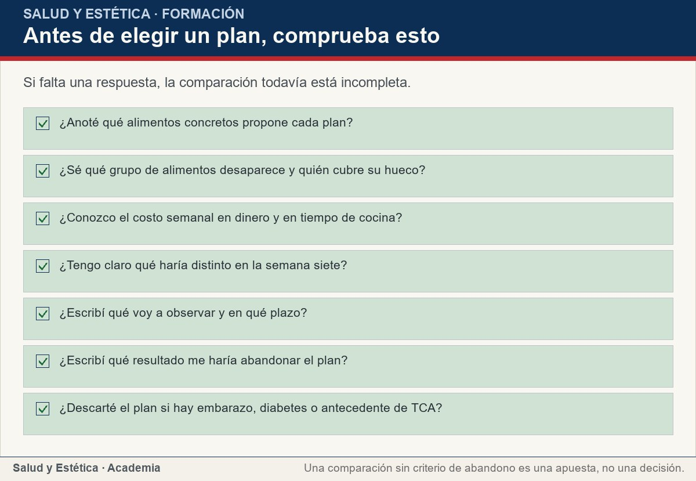
Señales de promesa exagerada
Si falta una respuesta, la comparación todavía está incompleta.
Ver imagen original en el OA
Notes:
Imagen del OA: assets/fig-3-checklist.jpg
Texto alternativo: Antes de elegir un plan, comprueba esto
Pie: Si falta una respuesta, la comparación todavía está incompleta.
Enlace: https://saludyestetica.lumbre.lat/object/sye-c27-r01-oa07-como-comparar-y-reconocer-promesas

Slide 35
Errores frecuentes · 1 de 2
•
Comparar el folleto de un plan con la experiencia de otro. Si a un plan le pides estudios y al otro sólo anécdotas, la comparación está amañada. Los cinco criterios se aplican igual a todos, incluido el que te gusta.
•
Confundir un resultado inicial con el resultado del plan. Las primeras semanas cambian agua, glucógeno y rutina. Lo que se sostiene al año es otra pregunta y exige otro plazo de observación.
Cómo comparar estrategias y reconocer promesas exageradas
35 / 69

Slide 36
Errores frecuentes · 2 de 2
•
Leer una asociación como si fuera una causa. Que quienes siguen un patrón tengan menos riesgo no prueba que el patrón lo cause: también cambian ingresos, sueño, actividad y acceso al médico.
•
Elegir por identidad y no por criterio. Defender un plan como si fuera parte de quién eres impide ver sus costos. Un plan es una herramienta: se compara, se ajusta y, si no sirve, se cambia.
Cómo comparar estrategias y reconocer promesas exageradas
36 / 69
Notes:
Continuación de «Errores frecuentes» (2 de 2).

Slide 37
Criterios para decidir · 1 de 3
1.
Si un plan promete un plazo exacto o un resultado garantizado, pide la fuente antes de considerarlo.
2.
Si un plan elimina un grupo entero, revisa qué nutrientes aportaba y con qué se sustituyen antes de compararlo.
3.
Si no puedes sostenerlo seis meses, su adherencia es baja aunque sus estudios sean buenos.
4.
Si la única evidencia es un testimonio o una foto, trátala como anécdota y sigue comparando.
Cómo comparar estrategias y reconocer promesas exageradas
37 / 69

Slide 38
Criterios para decidir · 2 de 3
5.
Si hay embarazo, diabetes tratada, enfermedad renal, antecedente de TCA o medicación con horarios, la comparación se hace con un profesional.
Límites y escalamiento
Consulta con un profesional sanitario antes de elegir o mantener un plan restrictivo si estás embarazada o amamantando, si la persona que lo seguiría es menor de edad, si tienes diabetes, enfermedad renal o hepática diagnosticada, si hay antecedentes de trastorno de la conducta alimentaria, si tomas medicación que exige horarios o si has perdido peso sin proponértelo.
Cómo comparar estrategias y reconocer promesas exageradas
38 / 69
Notes:
Continuación de «Criterios para decidir» (2 de 3).

Slide 39
Criterios para decidir · 3 de 3
También merece consulta el cansancio que no cede, la caída de cabello sostenida, las molestias digestivas que cambian tu día y cualquier síntoma que aparezca junto con un cambio de alimentación. Esta lección no clasifica urgencias, no interpreta estudios por ti y no corrige tratamientos: describe dónde termina lo educativo y empieza la valoración individual.
Cómo comparar estrategias y reconocer promesas exageradas
39 / 69
Notes:
Continuación de «Criterios para decidir» (3 de 3).

Slide 40
Actividad 1 · Opción múltiple
Sección: Comprueba lo que aprendiste
¿Cuál es el primer paso para comparar dos estrategias alimentarias?
A) Elegir la que tenga más seguidores en redes.
B) Aplicar a ambas los mismos criterios y el mismo plazo.
C) Probar las dos al mismo tiempo para ver cuál gana.
D) Buscar la que prometa resultados más rápidos.
Cómo comparar estrategias y reconocer promesas exageradas
40 / 69
Notes:
Solución: B) Aplicar a ambas los mismos criterios y el mismo plazo.
Explicación: La comparación honesta pone los planes en la misma mesa, con los mismos criterios y el mismo plazo. Si a uno se le pide evidencia y al otro no, la conclusión ya estaba escrita.
Evidencia: La lección define los cinco criterios y exige aplicarlos igual a todos los planes.
Enlace al OA: https://saludyestetica.lumbre.lat/object/sye-c27-r01-oa07-como-comparar-y-reconocer-promesas

Slide 41
Actividad 2 · Opción múltiple
Sección: Comprueba lo que aprendiste
Un plan elimina todos los cereales. ¿Qué conviene revisar antes de compararlo con otro?
A) Si el autor tiene muchos seguidores.
B) Qué nutrientes aportaba ese grupo y con qué se sustituyen.
C) Si la persona que lo recomienda lo sigue desde hace un mes.
D) Si el plan incluye un producto de la misma marca.
Cómo comparar estrategias y reconocer promesas exageradas
41 / 69
Notes:
Solución: B) Qué nutrientes aportaba ese grupo y con qué se sustituyen.
Explicación: Quitar cereales puede llevarse fibra y vitaminas del complejo B. La suficiencia se revisa con el plato: qué grupo desaparece y quién cubre su hueco.
Evidencia: La OMS recomienda variedad dentro de cada grupo y entre grupos, con base en alimentos mínimamente procesados.
Enlace al OA: https://saludyestetica.lumbre.lat/object/sye-c27-r01-oa07-como-comparar-y-reconocer-promesas

Slide 42
Actividad 3 · Verdadero o falso
Sección: Comprueba lo que aprendiste
Un resultado observado a las seis semanas dice qué pasará al año con el mismo plan.
A) Verdadero
B) Falso
Cómo comparar estrategias y reconocer promesas exageradas
42 / 69
Notes:
Solución: Falso
Explicación: Las primeras semanas cambian agua, glucógeno y rutina. Comparar plazos distintos es comparar cosas distintas; la pregunta del mes siete es otra.
Evidencia: La lección separa corto y largo plazo; el NIDDK plantea el mantenimiento a largo plazo con alimentación y actividad.
Enlace al OA: https://saludyestetica.lumbre.lat/object/sye-c27-r01-oa07-como-comparar-y-reconocer-promesas

Slide 43
Actividad 4 · Verdadero o falso
Sección: Comprueba lo que aprendiste
Que dos cosas aparezcan juntas en un estudio de población prueba que una causa la otra.
A) Verdadero
B) Falso
Cómo comparar estrategias y reconocer promesas exageradas
43 / 69
Notes:
Solución: Falso
Explicación: Una asociación no descarta otras explicaciones. Quienes siguen un patrón también suelen tener más ingresos, moverse más y acudir antes al médico.
Evidencia: Asociación no es causalidad: la confusión explica por qué un patrón observado no se convierte en causa demostrada.
Enlace al OA: https://saludyestetica.lumbre.lat/object/sye-c27-r01-oa07-como-comparar-y-reconocer-promesas

Slide 44
Actividad 5 · Relacionar · 1 de 2
Sección: Comprueba lo que aprendiste
Relaciona cada criterio con la pregunta que lo vuelve verificable.
Columna A
1. Evidencia
2. Suficiencia
3. Costo
4. Adherencia
5. Restricciones
Columna B
A) ¿Qué grupos de alimentos cubre?
Cómo comparar estrategias y reconocer promesas exageradas
44 / 69
Notes:
Solución: Evidencia → ¿Qué se estudió y en quién?
Suficiencia → ¿Qué grupos de alimentos cubre?
Costo → ¿Cuánto dinero y tiempo pide?
Adherencia → ¿Puedo sostenerlo seis meses?
Restricciones → ¿A quién puede resultar riesgoso?
Evidencia: Cada criterio se contesta con un dato y descarta un tipo distinto de plan.
Enlace al OA: https://saludyestetica.lumbre.lat/object/sye-c27-r01-oa07-como-comparar-y-reconocer-promesas

Slide 45
Actividad 5 · Relacionar · 2 de 2
B) ¿Cuánto dinero y tiempo pide?
C) ¿Puedo sostenerlo seis meses?
D) ¿A quién puede resultar riesgoso?
E) ¿Qué se estudió y en quién?
Cómo comparar estrategias y reconocer promesas exageradas
45 / 69
Notes:
Continuación de «Actividad 5 · Relacionar» (2 de 2).

Slide 46
Actividad 6 · Completar la frase
Sección: Comprueba lo que aprendiste
Una ___ describe que dos cosas aparecen juntas, mientras que una ___ exige descartar otras explicaciones. Por eso un estudio de población no basta para afirmar que un patrón produce un efecto.
Cómo comparar estrategias y reconocer promesas exageradas
46 / 69
Notes:
Solución: asociación · causa
Explicación: La asociación se observa; la causa se demuestra. Confundirlas es la base de muchas promesas que suenan científicas.
Evidencia: La lección distingue asociación de causalidad y menciona la confusión como explicación alterna.
Enlace al OA: https://saludyestetica.lumbre.lat/object/sye-c27-r01-oa07-como-comparar-y-reconocer-promesas

Slide 47
Actividad 7 · Clasificar · 1 de 2
Sección: Comprueba lo que aprendiste
Clasifica cada frase según lo que realmente es.
Categorías
• Evidencia sólida
• Evidencia preliminar
• Promesa exagerada
1. Una guía de población recomienda variedad de alimentos
2. Un estudio en ratones sugiere un mecanismo
Cómo comparar estrategias y reconocer promesas exageradas
47 / 69
Notes:
Solución: 1. Una guía de población recomienda variedad de alimentos → Evidencia sólida
2. Un estudio en ratones sugiere un mecanismo → Evidencia preliminar
3. Con este plan pierdes peso en dos semanas o te devolvemos el dinero → Promesa exagerada
4. Varios estudios con diseños distintos apuntan en la misma dirección → Evidencia sólida
5. Un caso aislado con varios cambios a la vez → Evidencia preliminar
6. La naturaleza lo hizo, así que no puede hacer daño → Promesa exagerada
7. Los expertos coinciden, aunque no dicen qué expertos → Promesa exagerada
8. Una revisión de estudios en humanos con resultados consistentes → Evidencia sólida
Evidencia: La lección ordena la evidencia en capas y separa la promesa del dato.
Enlace al OA: https://saludyestetica.lumbre.lat/object/sye-c27-r01-oa07-como-comparar-y-reconocer-promesas

Slide 48
Actividad 7 · Clasificar · 2 de 2
3. Con este plan pierdes peso en dos semanas o te devolvemos el dinero
4. Varios estudios con diseños distintos apuntan en la misma dirección
5. Un caso aislado con varios cambios a la vez
6. La naturaleza lo hizo, así que no puede hacer daño
7. Los expertos coinciden, aunque no dicen qué expertos
8. Una revisión de estudios en humanos con resultados consistentes
Clasifica cada elemento en una de las categorías.
Cómo comparar estrategias y reconocer promesas exageradas
48 / 69
Notes:
Continuación de «Actividad 7 · Clasificar» (2 de 2).

Slide 49
Actividad 8 · Detective de errores
Sección: Comprueba lo que aprendiste
Marca la línea donde el razonamiento falla.
A) Diego escribe qué alimentos propone cada uno de los tres planes.
B) Descarta el que no corresponde a su situación de salud.
C) Como su prima bajó de peso con el primero, concluye que es el mejor para él.
D) Compara costo, tiempo y probabilidad de sostenerlo seis meses.
E) Escribe qué observará y qué le haría cambiar de opinión.
Cómo comparar estrategias y reconocer promesas exageradas
49 / 69
Notes:
Solución: C) Como su prima bajó de peso con el primero, concluye que es el mejor para él.
Explicación: La experiencia de otra persona no demuestra qué le conviene a Diego: es un caso con varios cambios y sin control. Las demás líneas describen una comparación con criterios.
Evidencia: Un caso personal no es evidencia para otra persona; la comparación exige los mismos criterios para todos.
Enlace al OA: https://saludyestetica.lumbre.lat/object/sye-c27-r01-oa07-como-comparar-y-reconocer-promesas

Slide 50
Revisión rápida · 1 de 2
Criterio de avance
Se considera superado con al menos 70% de acierto agregado en las actividades cubiertas.
Actividades cubiertas
• Opción múltiple · sye-c27-r01-oa07-ex01
• Opción múltiple · sye-c27-r01-oa07-ex02
• Verdadero o falso · sye-c27-r01-oa07-ex03
• Verdadero o falso · sye-c27-r01-oa07-ex04
• Relacionar · sye-c27-r01-oa07-ex05
Cómo comparar estrategias y reconocer promesas exageradas
50 / 69
Notes:
Compuerta de avance: Revisión rápida
Umbral declarado: 70%.
No se incluyen puntuaciones de ninguna sesión ni respuestas personales.
Enlace: https://saludyestetica.lumbre.lat/object/sye-c27-r01-oa07-como-comparar-y-reconocer-promesas

Slide 51
Revisión rápida · 2 de 2
• Completar la frase · sye-c27-r01-oa07-ex06
• Clasificar · sye-c27-r01-oa07-ex07
• Detective de errores · sye-c27-r01-oa07-ex08
Al superar: Comparas dos planes con los cinco criterios, distingues corto de largo plazo y reconoces una promesa que no se sostiene.
Si aún no se alcanza: Repasa la matriz de criterios y vuelve a llenar la hoja con dos planes que conozcas, incluido el que ya te convence.
Cómo comparar estrategias y reconocer promesas exageradas
51 / 69
Notes:
Continuación de «Revisión rápida» (2 de 2).

Slide 52
Actividad 9 · Reflexión
Sección: Comprueba lo que aprendiste
Toma dos estrategias que hayas considerado y llena la hoja de cinco criterios. Después escribe la frase que casi nadie escribe: qué tendría que ocurrir para aceptar que la que prefieres no funciona.
Pregunta abierta · las respuestas personales no se incluyen en esta exportación.
Cómo comparar estrategias y reconocer promesas exageradas
52 / 69
Notes:
Reflexión del OA: Toma dos estrategias que hayas considerado y llena la hoja de cinco criterios. Después escribe la frase que casi nadie escribe: qué tendría que ocurrir para aceptar que la que prefieres no funciona.
No se exportan respuestas personales.
Enlace: https://saludyestetica.lumbre.lat/object/sye-c27-r01-oa07-como-comparar-y-reconocer-promesas

Slide 53
Juegos · Memoria para comparar sin bando
Cara A | Cara B
Evidencia | Qué se estudió, en quién y por cuánto tiempo
Suficiencia | Los grupos que cubre y los que deja fuera
Adherencia | Lo que puedes sostener seis meses
Asociación | Dos cosas juntas, sin causa demostrada
Promesa exagerada | Plazo exacto, culpa única, autoridad vaga
Cómo comparar estrategias y reconocer promesas exageradas
53 / 69
Notes:
Tabla del OA: Juegos · Memoria para comparar sin bando
Enlace: https://saludyestetica.lumbre.lat/object/sye-c27-r01-oa07-como-comparar-y-reconocer-promesas

Slide 54
Juegos · Memoria para comparar sin bando · Cómo practicar
Este es el contenido estático del juego. Para emparejar las cartas y practicar la interacción, abre el OA.
Abrir el juego en el OA
Cómo comparar estrategias y reconocer promesas exageradas
54 / 69
Notes:
Juego de memoria: Juegos · Memoria para comparar sin bando
Enlace: https://saludyestetica.lumbre.lat/object/sye-c27-r01-oa07-como-comparar-y-reconocer-promesas

Slide 55
Juegos · Tarjetas para decidir entre planes · Tarjeta 1 de 5
Pregunta
¿Cuáles son los cinco criterios de comparación?
Cómo comparar estrategias y reconocer promesas exageradas
55 / 69
Notes:
Anverso: ¿Cuáles son los cinco criterios de comparación?
Reverso: Evidencia, suficiencia, costo, adherencia y restricciones. Se contestan con datos y se aplican igual a todos los planes, incluido el que prefieres.
Enlace: https://saludyestetica.lumbre.lat/object/sye-c27-r01-oa07-como-comparar-y-reconocer-promesas

Slide 56
Juegos · Tarjetas para decidir entre planes · Tarjeta 1 de 5 · Respuesta
Respuesta
Evidencia, suficiencia, costo, adherencia y restricciones. Se contestan con datos y se aplican igual a todos los planes, incluido el que prefieres.
Cómo comparar estrategias y reconocer promesas exageradas
56 / 69
Notes:
Respuesta de la tarjeta 1.

Slide 57
Juegos · Tarjetas para decidir entre planes · Tarjeta 2 de 5
Pregunta
¿Por qué el corto plazo no basta?
Cómo comparar estrategias y reconocer promesas exageradas
57 / 69
Notes:
Anverso: ¿Por qué el corto plazo no basta?
Reverso: Porque las primeras semanas cambian agua, glucógeno y rutina. El plan se juzga por lo que se sostiene cuando termina la novedad, no por el arranque.
Enlace: https://saludyestetica.lumbre.lat/object/sye-c27-r01-oa07-como-comparar-y-reconocer-promesas

Slide 58
Juegos · Tarjetas para decidir entre planes · Tarjeta 2 de 5 · Respuesta
Respuesta
Porque las primeras semanas cambian agua, glucógeno y rutina. El plan se juzga por lo que se sostiene cuando termina la novedad, no por el arranque.
Cómo comparar estrategias y reconocer promesas exageradas
58 / 69
Notes:
Respuesta de la tarjeta 2.

Slide 59
Juegos · Tarjetas para decidir entre planes · Tarjeta 3 de 5
Pregunta
¿Qué significa que una asociación no sea una causa?
Cómo comparar estrategias y reconocer promesas exageradas
59 / 69
Notes:
Anverso: ¿Qué significa que una asociación no sea una causa?
Reverso: Que dos cosas aparezcan juntas no descarta otras explicaciones. Quienes siguen un patrón también suelen tener más ingresos, moverse más y acudir antes al médico.
Enlace: https://saludyestetica.lumbre.lat/object/sye-c27-r01-oa07-como-comparar-y-reconocer-promesas

Slide 60
Juegos · Tarjetas para decidir entre planes · Tarjeta 3 de 5 · Respuesta
Respuesta
Que dos cosas aparezcan juntas no descarta otras explicaciones. Quienes siguen un patrón también suelen tener más ingresos, moverse más y acudir antes al médico.
Cómo comparar estrategias y reconocer promesas exageradas
60 / 69
Notes:
Respuesta de la tarjeta 3.

Slide 61
Juegos · Tarjetas para decidir entre planes · Tarjeta 4 de 5
Pregunta
¿Qué señala una promesa exagerada?
Cómo comparar estrategias y reconocer promesas exageradas
61 / 69
Notes:
Anverso: ¿Qué señala una promesa exagerada?
Reverso: Plazo exacto, resultado garantizado, causa única, producto que sustituye comidas, autoridad vaga y urgencia para comprar hoy.
Enlace: https://saludyestetica.lumbre.lat/object/sye-c27-r01-oa07-como-comparar-y-reconocer-promesas

Slide 62
Juegos · Tarjetas para decidir entre planes · Tarjeta 4 de 5 · Respuesta
Respuesta
Plazo exacto, resultado garantizado, causa única, producto que sustituye comidas, autoridad vaga y urgencia para comprar hoy.
Cómo comparar estrategias y reconocer promesas exageradas
62 / 69
Notes:
Respuesta de la tarjeta 4.

Slide 63
Juegos · Tarjetas para decidir entre planes · Tarjeta 5 de 5
Pregunta
¿Qué hace que una comparación sea honesta?
Cómo comparar estrategias y reconocer promesas exageradas
63 / 69
Notes:
Anverso: ¿Qué hace que una comparación sea honesta?
Reverso: Las mismas preguntas para todos, el mismo plazo y un criterio de abandono escrito antes de empezar.
Enlace: https://saludyestetica.lumbre.lat/object/sye-c27-r01-oa07-como-comparar-y-reconocer-promesas

Slide 64
Juegos · Tarjetas para decidir entre planes · Tarjeta 5 de 5 · Respuesta
Respuesta
Las mismas preguntas para todos, el mismo plazo y un criterio de abandono escrito antes de empezar.
Cómo comparar estrategias y reconocer promesas exageradas
64 / 69
Notes:
Respuesta de la tarjeta 5.

Slide 65
Para dominar este tema
Comparar no es elegir bando: es hacer las mismas preguntas a todos los planes. Evidencia, suficiencia, costo, adherencia y restricciones ordenan la decisión; el corto y el largo plazo miden cosas distintas; una asociación no prueba una causa. Las promesas exageradas se reconocen por su prisa, su garantía y su autoridad sin documento. Elige con una hoja, escribe qué observará y qué te haría cambiar de opinión. Esta semana, toma los dos planes que más te tientan y llena la hoja.
Cómo comparar estrategias y reconocer promesas exageradas
65 / 69

Slide 66
Fuentes y estado de revisión · 1 de 4
Fuentes consultadas:
F-OMS-DIETA · OMS, Alimentación sana (hoja informativa actualizada el 26 de enero de 2026) · https://www.who.int/es/news-room/fact-sheets/detail/healthy-diet · consulta: 2026-10-25 · alcance: Alcance internacional. Recomendaciones de población sobre variedad dentro y entre grupos, base de alimentos mínimamente procesados y límites de azúcares libres, grasas y sodio. Se usa para juzgar suficiencia; no fija cantidades individuales.
Cómo comparar estrategias y reconocer promesas exageradas
66 / 69

Slide 67
Fuentes y estado de revisión · 2 de 4
F-GUIAS-MX · Guías Alimentarias Saludables y Sostenibles para la Población Mexicana 2025, Secretaría de Salud · https://www.gob.mx/salud/sinsamac/documentos/guias-alimentarias-saludables-y-sostenibles-para-la-poblacion-mexicana-2025 · consulta: 2026-10-25 · alcance: Alcance federal en México, orientación alimentaria. Propone patrones y prácticas más saludables y sostenibles; se usa como marco para comparar planes con alimentos locales, no como pauta individual.
Cómo comparar estrategias y reconocer promesas exageradas
67 / 69
Notes:
Continuación de «Fuentes y estado de revisión» (2 de 4).

Slide 68
Fuentes y estado de revisión · 3 de 4
F-NIDDK-PESO · NIH/NIDDK, Weight Management (control del peso) · https://www.niddk.nih.gov/health-information/weight-management · consulta: 2026-10-25 · alcance: Alcance internacional (Instituto Nacional de Diabetes y Enfermedades Digestivas y Renales de Estados Unidos). Describe la obesidad como enfermedad crónica y plantea que la alimentación saludable y la actividad física regular ayudan al mantenimiento a largo plazo. No se usan cifras ni metas individuales.
Cómo comparar estrategias y reconocer promesas exageradas
68 / 69
Notes:
Continuación de «Fuentes y estado de revisión» (3 de 4).

Slide 69
Fuentes y estado de revisión · 4 de 4
Estado de revisión: Revisión editorial, 25 de octubre de 2026. Revisión por profesional sanitario: no realizada, pendiente. Lección de carácter informativo; no prescribe dietas ni sustituye una consulta.
Cómo comparar estrategias y reconocer promesas exageradas
69 / 69
Notes:
Continuación de «Fuentes y estado de revisión» (4 de 4).

